Slide 1
추상 팩토리 메소드 패턴
Abstract Factory pattern
<2조-이하연>
Notes:
http://minheeblog.tistory.com/category/PPT

Slide 2
CONTENTS
01 02 03
추상 팩토리 패턴
클래스
다이어그램
예제 코드
LEEHAYEON-2조
Notes:
http://minheeblog.tistory.com/category/PPT

Slide 3
Abstraction Factory Pattern
01
<추상 팩토리 패턴>
- 팩토리 패턴보다 더 Abstraction한 패턴이다.
만들고자 하는 product가 하나가 아닌 다수 일 때, responsibility가 하위 클래스가 아닌 다른 object일 때 사용한다.
- 추상 팩토리 패턴은 인터페이스를 이용하여 서로 연관된, 또는 의존하는 객체를 구상 클래스를 지정하지 않고도 생성할 수 있다.
즉, 연관된 서브 클래스를 그룹화할 수 있고 이것은 이 그룹을 자유롭게 교체할 수 있는 패턴이라고 할 수 있다.
Notes:
http://minheeblog.tistory.com/category/PPT

Slide 4
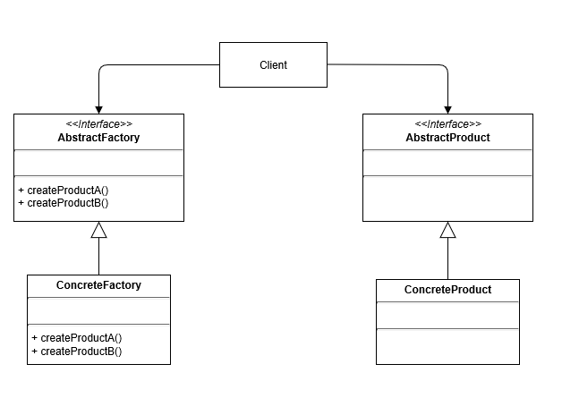
클래스 다이어그램
02
Notes:
http://minheeblog.tistory.com/category/PPT

Slide 5
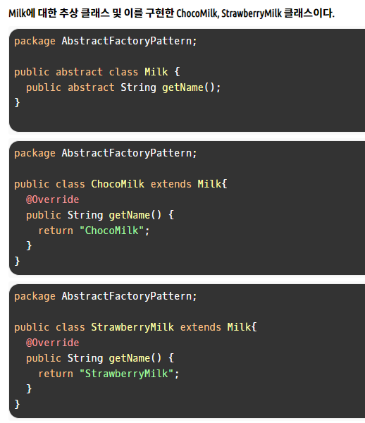
예제코드
03
Notes:
http://minheeblog.tistory.com/category/PPT

Slide 6
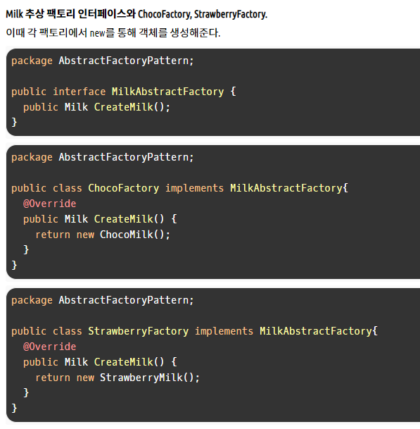
예제코드
03
Notes:
http://minheeblog.tistory.com/category/PPT

Slide 7
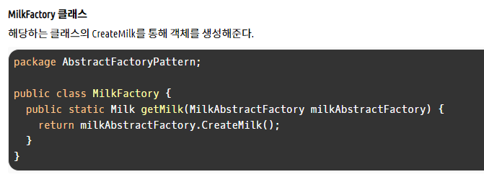
예제코드
03
Notes:
http://minheeblog.tistory.com/category/PPT

Slide 8
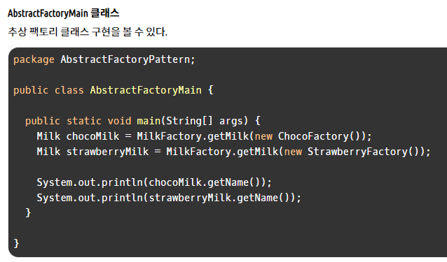
예제코드
03
Notes:
http://minheeblog.tistory.com/category/PPT

Slide 9

예제코드-결과
03
<결과>
- 위 결과 코드와 같이 Milk별 팩토리 클래스를 파라미터로 넘겨 각 슈트 객체를 반환 받아 사용할 수 있다.
이렇게 되면 팩토리 클래스 교체만으로 조금 더 유연하게 기능의 수정, 확장에 대처할 수 있게 된다.
- 코드 상으로는 if-else 구문을 제거하여 조금 더 깔끔하게 코드를 구성할 수 있다.
Notes:
http://minheeblog.tistory.com/category/PPT

Slide 10
과목이름이나 영문타이틀
THANK
YOU
Notes:
http://minheeblog.tistory.com/category/PPT

